Slide 1
第三章
时间响应分析

Slide 2
本章内容
3.1 时间响应及其组成
3.2 一阶系统的时间响应
3.3 二阶系统的时间响应
3.4 高阶系统
3.5 系统误差分析与计算

Slide 3
3.1 时间响应及其组成

Slide 4
一、时间响应
所谓时间响应就是系统的响应（输出）在时域上的表现形式，即系统微分方程在一定初始条件下的解。
时间响应完全反映了系统本身的固有特性和系统在输入的作用下的动态历程。
时间响应的本质是系统在外加激励作用下，其输出随时间变化的函数关系。研究时间响应的目的在于分析系统的性能。

Slide 5
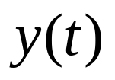
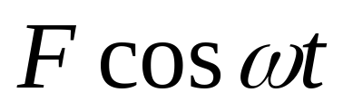
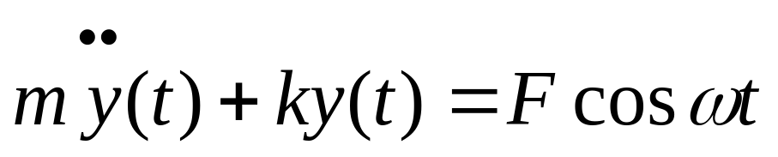
二、时间响应的组成
例子
k
系统的动力学方程如下：

Slide 6
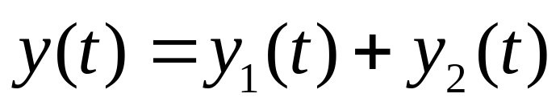
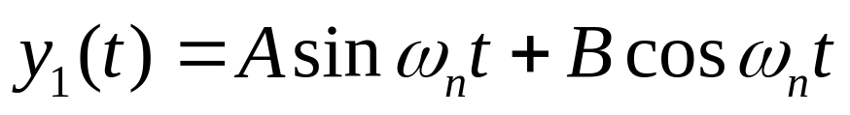
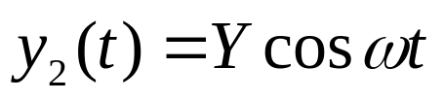
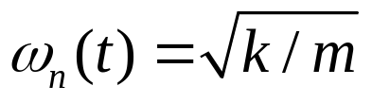
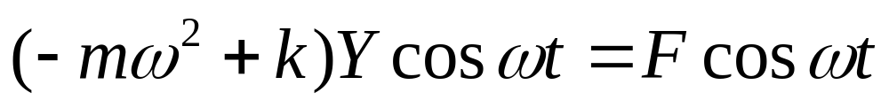
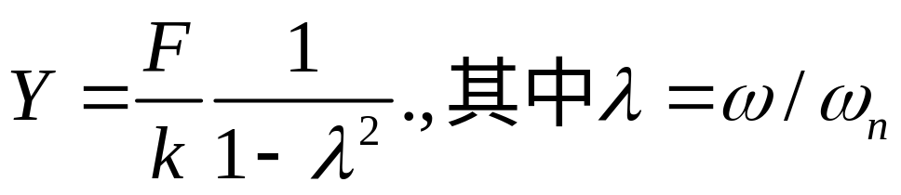
非齐次常微分方程
解的一般形式
通解
特解
代入
系统无阻尼频率

Slide 7
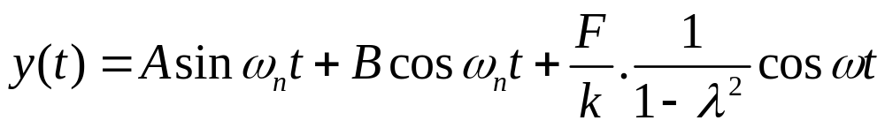
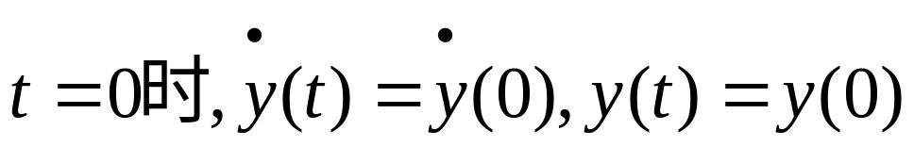
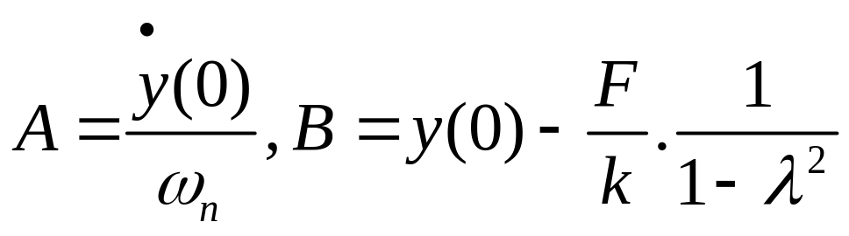
代入上式,可解方程求得

Slide 8
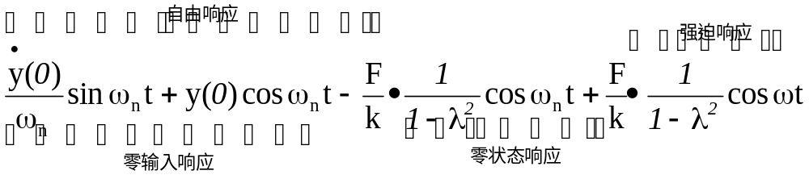


其微分方程的解为:
其中第一、二项为是由微分方程的初始条件引起的自由振动,即自由响应
第三项是由外力引起的自由振动即自由响应，其振动频率为
第四项是由外作用力引起的强迫振动即强迫响应，频率为
因此系统的响应可以从两方面分类
按振动性质分为自由响应和强迫响应
按振动来源分为零输入响应和零状态响应

Slide 9

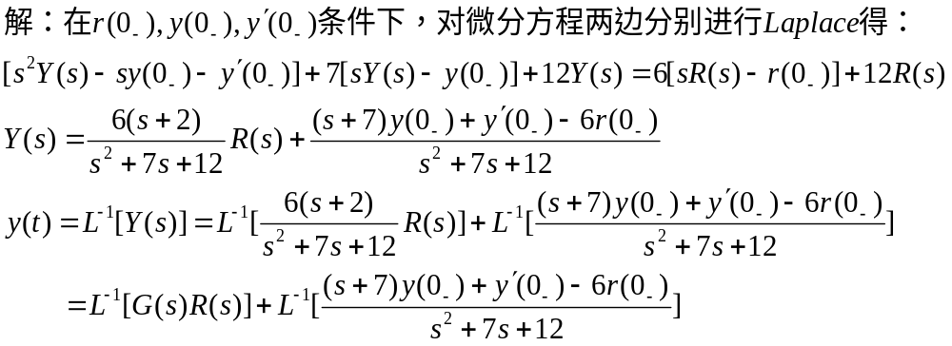
零状态响应（假设系统初始状态为
0，完全由系统输入所引起）。
零输入响应（假设系统输入为0，
完全由系统初始状态所决定的）

Slide 10
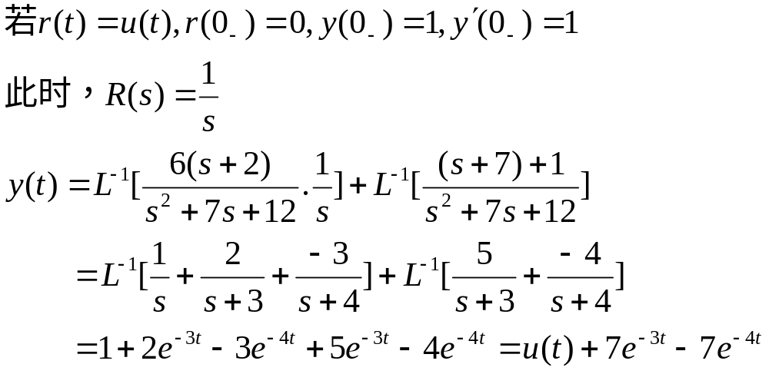
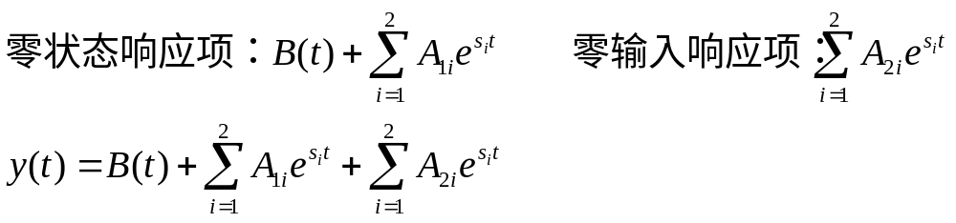
零状态响应
零输入响应
强迫响应
-3，-4是系统传递函数的极点（系统特征方程的根：特征根）

Slide 11
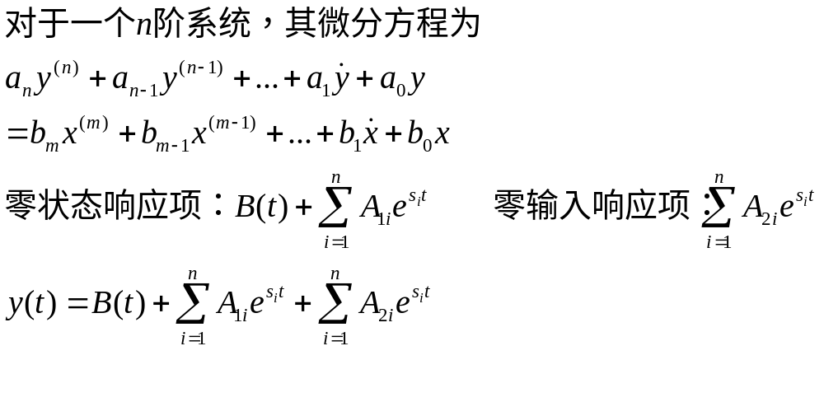
教材所讲的时间响应都是指零状态响应

Slide 12
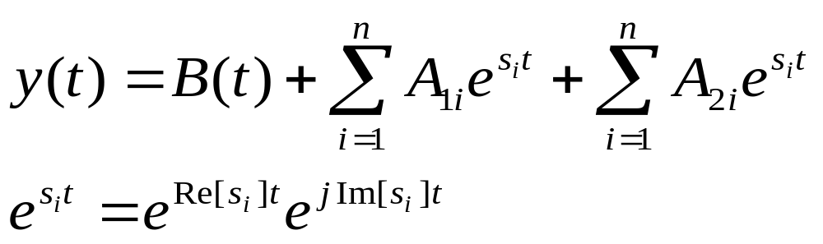
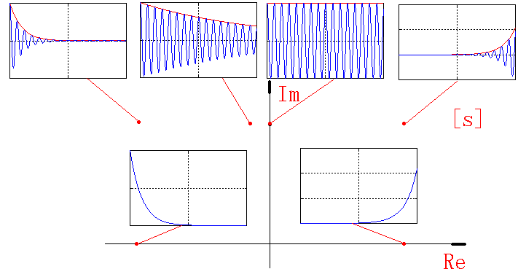
三、系统特征根与时间响应的关系

Slide 13
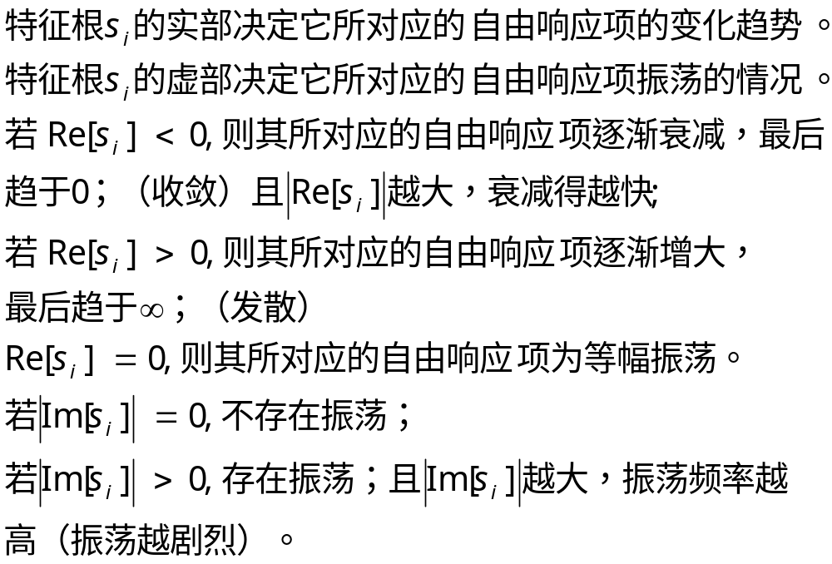

Slide 14
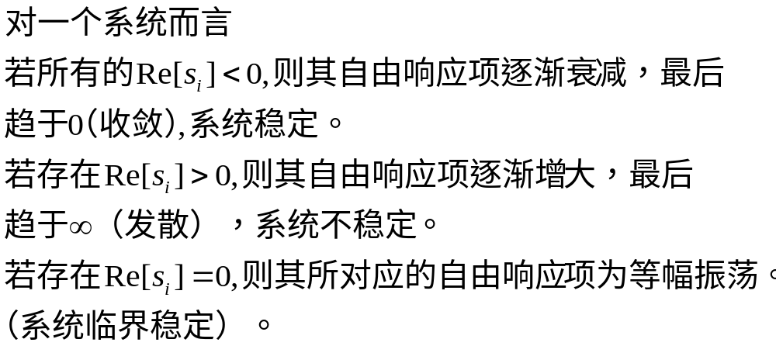
结论:

Slide 15
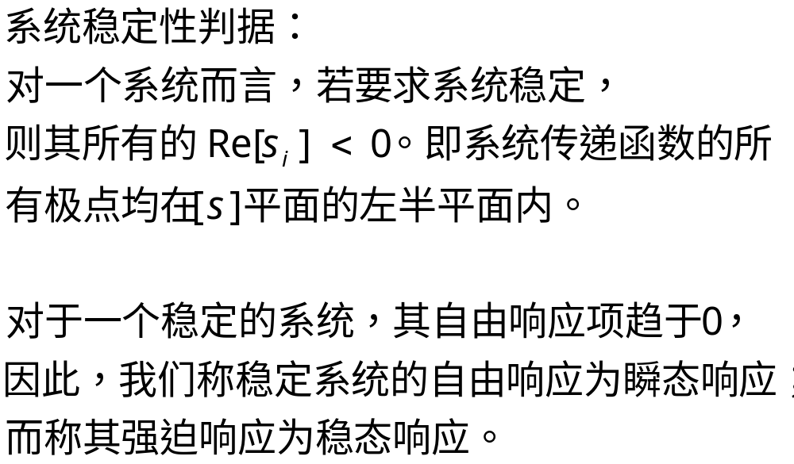

Slide 16
3.2 一阶系统的时间响应

Slide 17
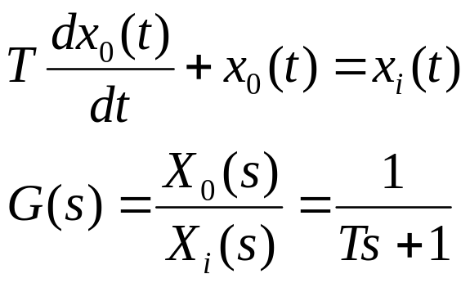
一、一阶系统
可用一阶微分方程表示的系统，称为一阶系统。其微分方程的一般形式为:
其中，T称为一阶系统的时间常数，是一阶系统的特征参数。

Slide 18

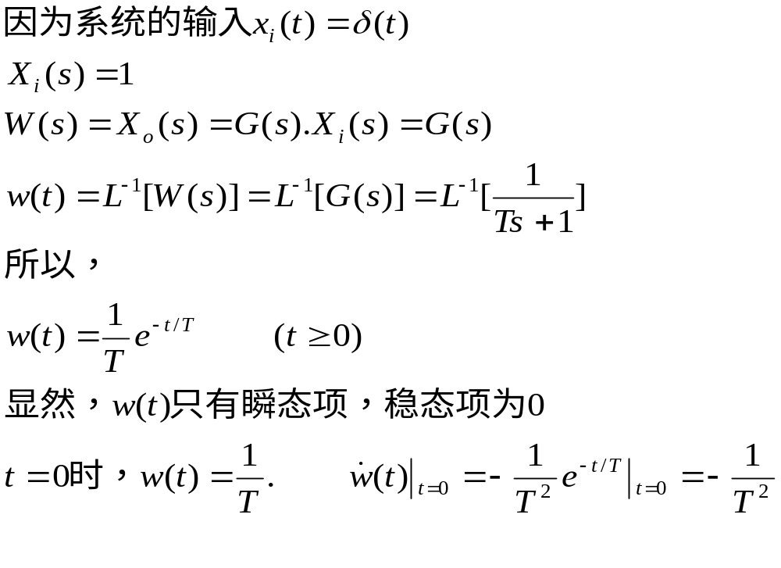
二、一阶系统的单位脉冲响应
当系统的输入信号是理想的脉冲函数时，系统的输出称为系统的单位脉冲响应函数（或单位脉冲响应），记为

Slide 19
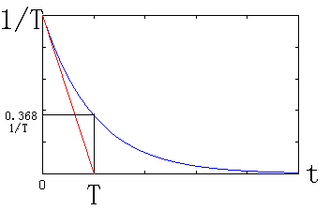

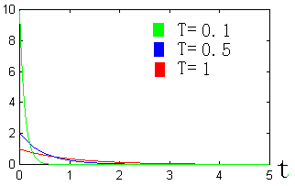
一阶系统的单位脉冲响应函数是一个递减的指数函数。
斜率
一阶系统的时间常数不同，其单位脉冲响应曲线衰减的速度不同，时间常数越大，衰减越慢（惯性越大）。

Slide 20
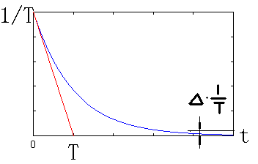

一阶系统过渡过程：单位脉冲响应曲线从初值衰减到初值的2%或初值的5%所经历的过程。
过渡过程时间（调整时间）：单位脉冲响应曲线从初值衰减到初值的2%或初值的5%所经历的时间。当△取2%时，一阶系统过渡过程时间约为4T。
一阶系统的时间常数不同，其调整时间不同，时间常数越大，过渡过程越长（惯性越大）。
△一般为2%或5%
0.368

Slide 21
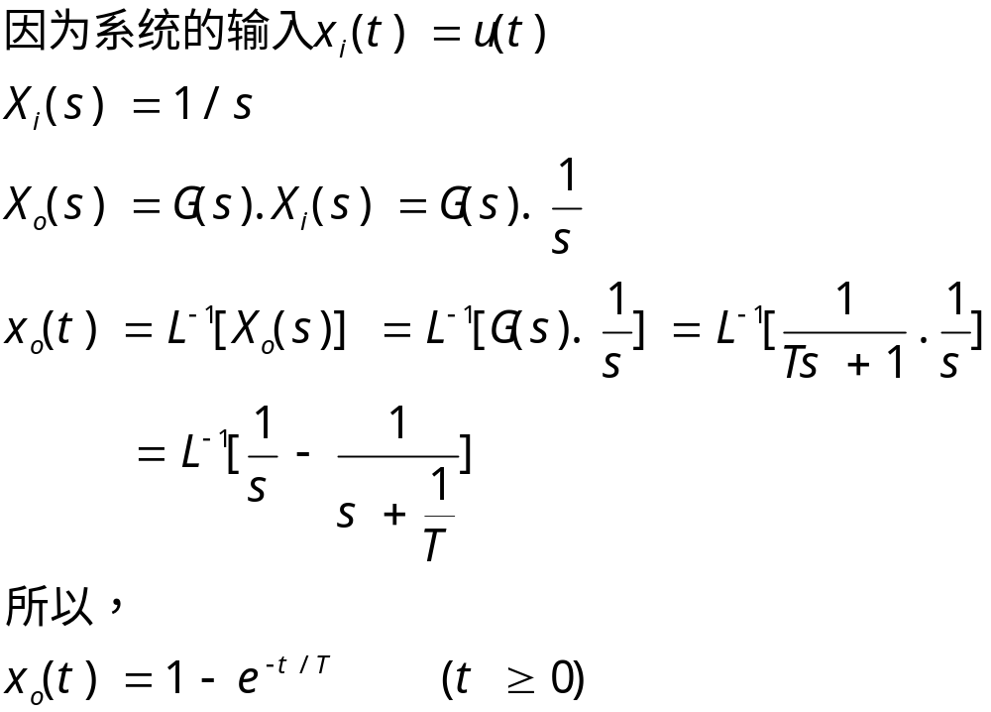
三、一阶系统的单位阶跃响应
当系统的输入信号是理想的阶跃函数时，系统的输出称为系统的单位阶跃响应函数（或单位阶跃响应）。

Slide 22
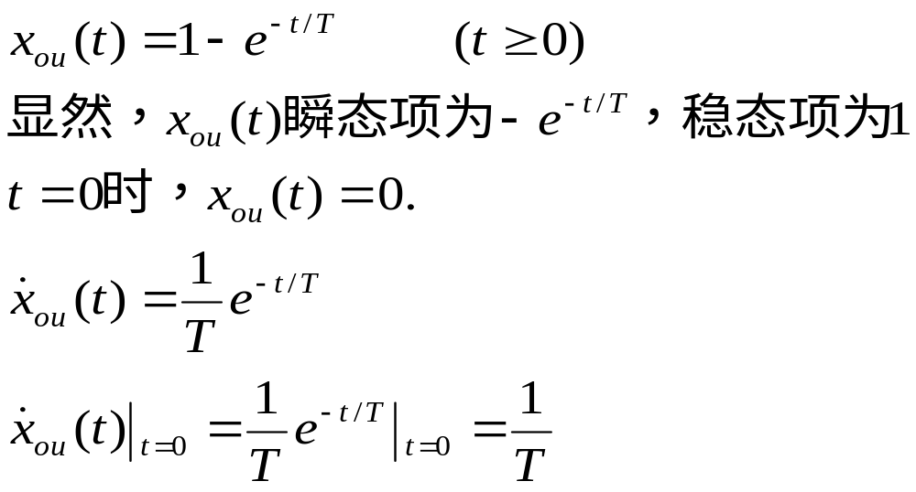
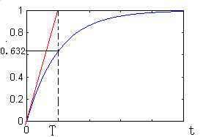
斜率1/T
一阶系统的单位阶越响应函数是一个递增的指数函数。

Slide 23
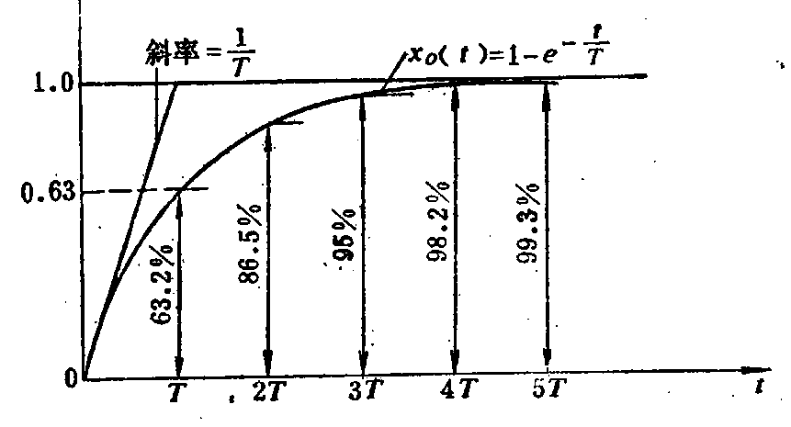

Slide 24
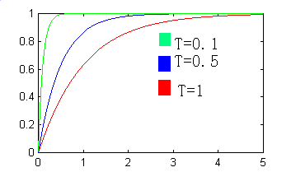
一阶系统的时间常数不同，其单位阶跃响应曲线上升的速度不同，时间常数越大，上升越慢（惯性越大）。

Slide 25
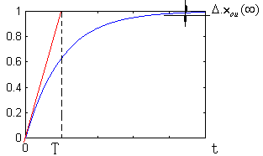
一阶系统过渡过程：单位阶跃响应曲线从初值上升到稳态值的98%或稳态值的95%所经历的过程。
过渡过程时间（调整时间）：单位响应曲线从初值上升到稳态值的98%或稳态值的95%所经历的时间。当△取2%时，一阶系统过渡过程时间约为4T。
一阶系统的时间常数不同，其调整时间不同，时间常数越大，过渡过程越长（惯性越大）。
△一般为2%或5%，称为容许误差

Slide 26
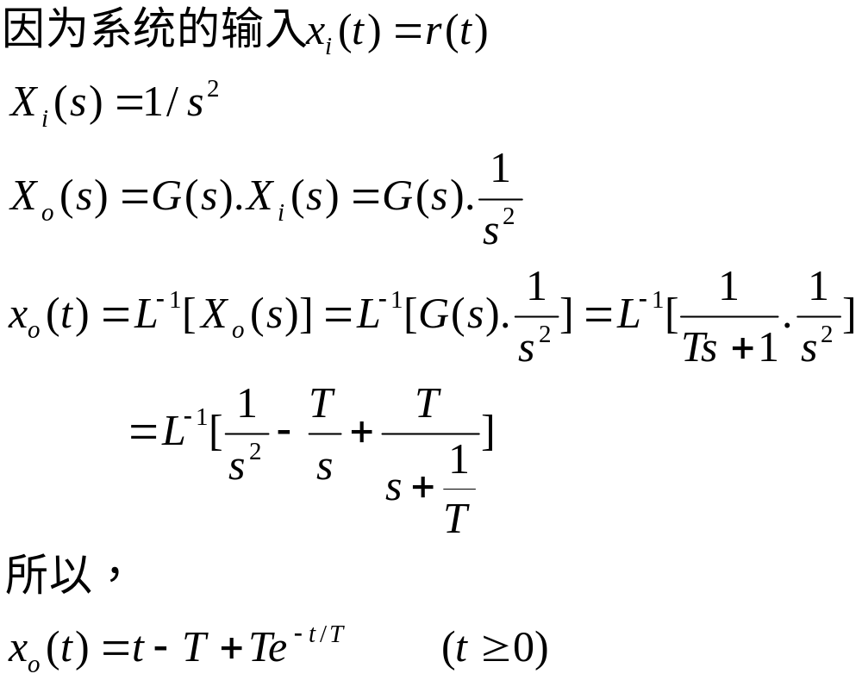
四、一阶系统的单位斜坡响应
当系统的输入信号是理想的斜坡函数时，系统的输出称为系统的单位斜坡响应函数（或单位斜坡响应）。

Slide 27
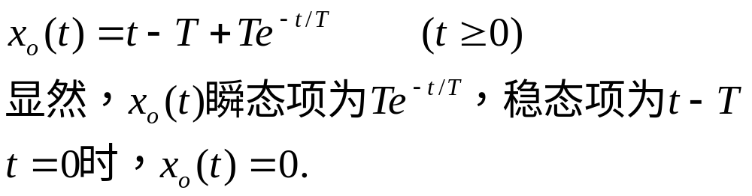
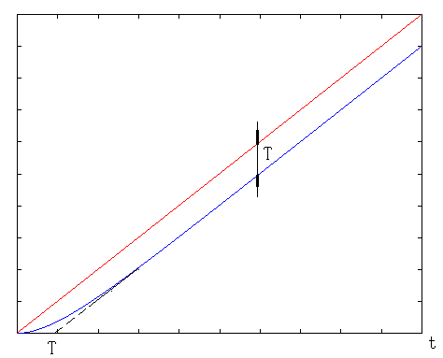

Slide 28
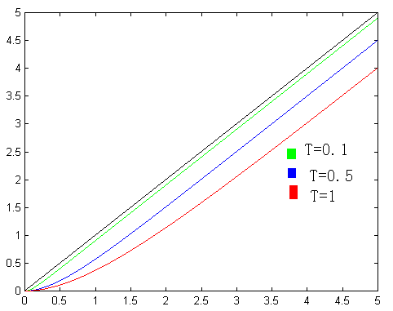

Slide 29
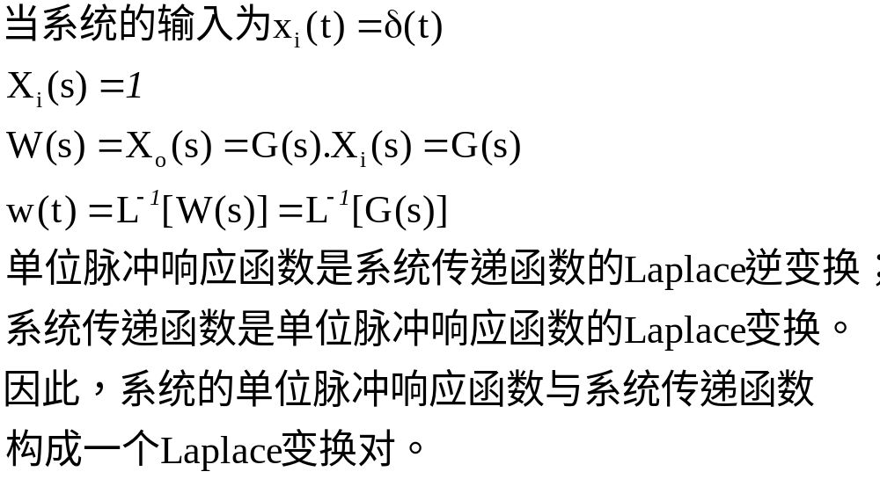
五、系统传递函数与单位脉冲响应函数之间的关系

Slide 30
应用这个结论,在实验建模时,我们只要测到系统的单位脉冲响函数,然后,对其进行Laplace变换就可以求得系统的传递函数.这对于所有的线性定常系统都适用.
换言之,单位脉冲响应函数同样反映了系统的动态特性,因此,常常将系统的单位脉冲响应函数也称为系统的数学模型.
相对于传递函数或微分方程,它不能直接反映系统的结构(如阶次等)和参数,故称为系统的非参数化数学模型.
而将微分方程和传递函数等反映系统的结构和参数这样一类数学模型称为参数化的数学模型.

Slide 31
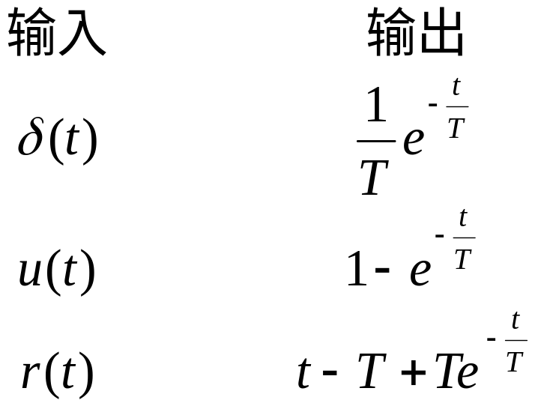
六、线性系统输入与输出的对应关系
积分
微分
积分
微分
线性定常系统时间响应的性质：如果系统的输入信号存在微分和积分关系，则系统的响应也存在对应的微分积分关系。
推论：对输入信号导数的响应，可以通过对该输入信号响应的导数来求得；对输入信号积分的响应，可以通过对该输入信号响应的积分来求得。

Slide 32
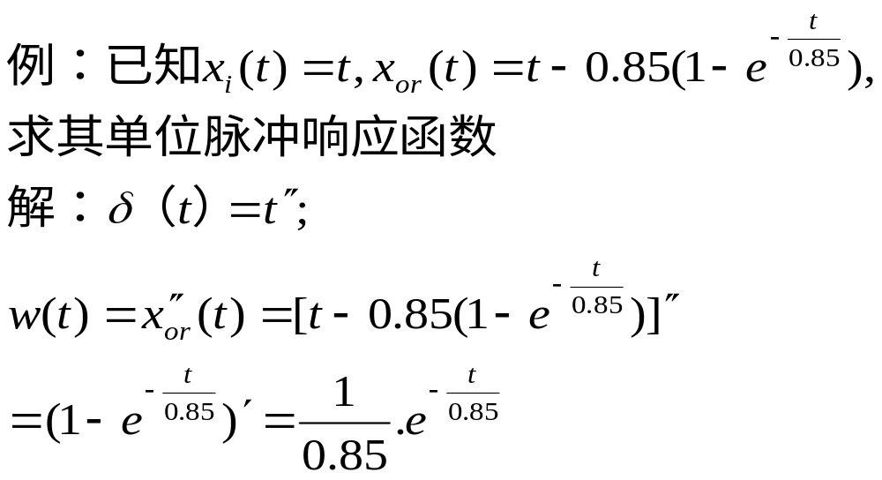

Slide 33


如何用作图法求一阶系统的时间常数T?
可以先对系统输入一单位阶跃信号，然后测出其响应曲线，当然包括其稳态值
，然后从响应曲线上找出 处所对应的时间，这个时间即时间常数；
或者求出t=0时的切线的斜率，这个斜率的倒数即为时间常数T
斜率1/T

Slide 34
3.3 二阶系统的时间响应

Slide 35
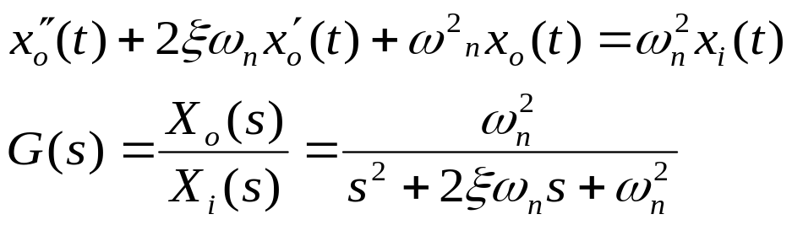
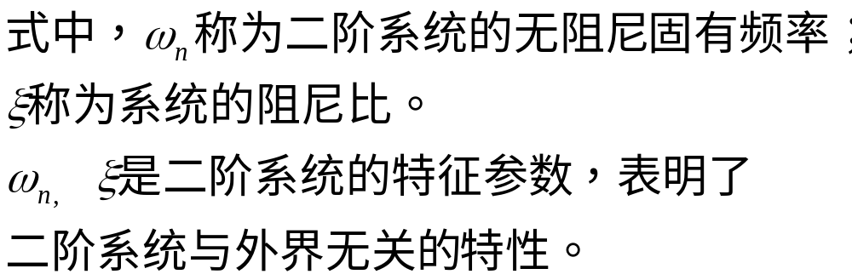
一、二阶系统
可用二阶微分方程表示的系统，称为二阶系统。其微分方程的一般形式为:

Slide 36
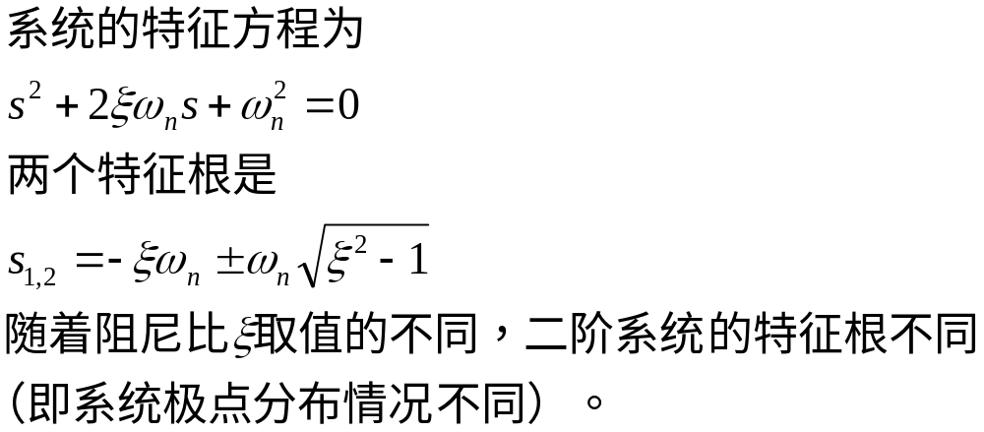

Slide 37
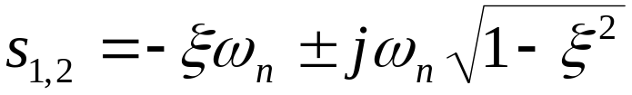
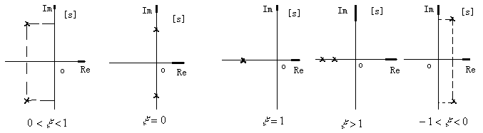
(1)当0<ξ<1时，两特征根为共轭复数，输出为一振荡过程，此时二阶环节即为振荡环节：
此时，二阶系统的传递函数的极点是一对位于复数[s]平面的左半平面内的共轭复数极点，这时，系统称为欠阻尼系统．

Slide 38
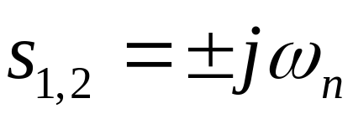
当ξ＝0时，两特征根为共轭纯虚根，即
这时，系统称为无阻尼系统．

Slide 39

(3)当ξ=1时，特征方程有两个相等的负实根，即
这时系统称为临界阻尼系统．

Slide 40

(4)当ξ>1时，特征方程有两个不等的负实根，即
这时，系统称为过阻尼系统。

Slide 41
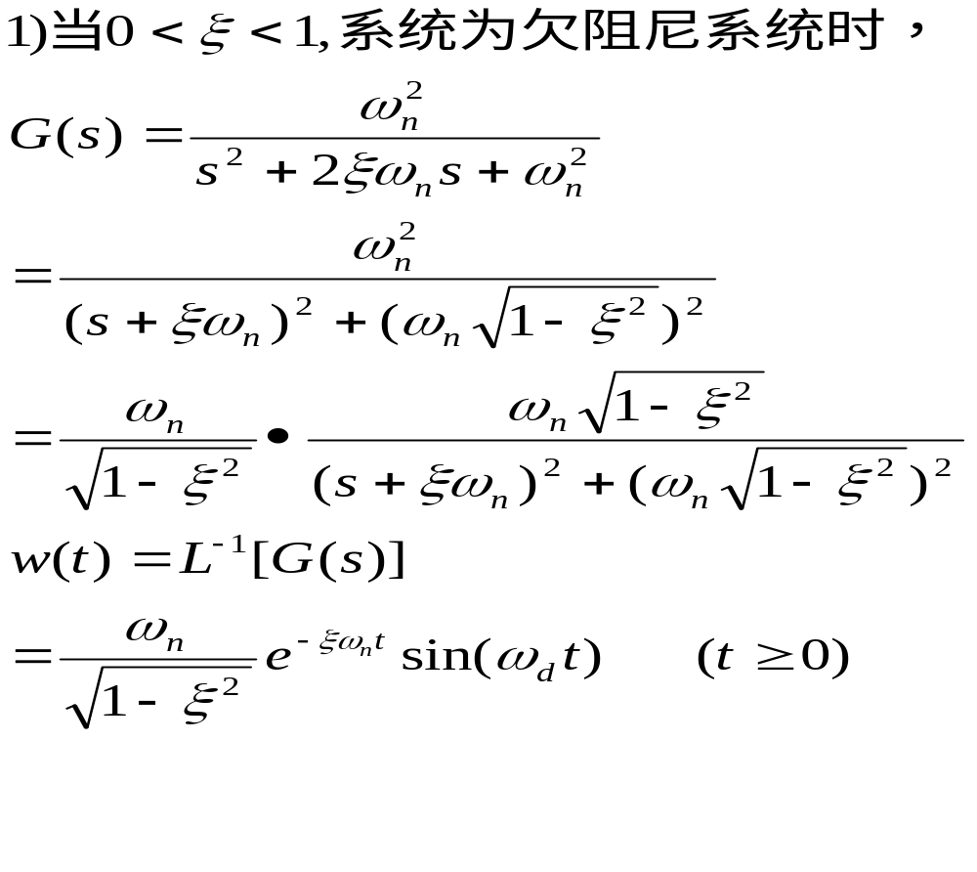
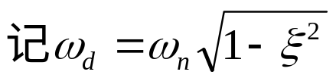
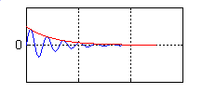
二、二阶系统的单位脉冲响应

Slide 42
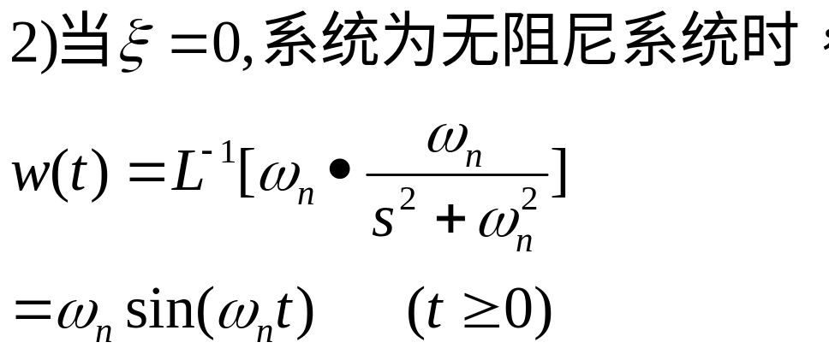


Slide 43



Slide 44


两个一阶系统的组合

Slide 45




Slide 46



三、二阶系统的单位阶跃响应

Slide 47



Slide 48



Slide 49



Slide 50





输入为单位脉冲信号
输入为单位阶跃信号

Slide 51

二阶系统的单位脉冲响应
二阶系统的单位阶跃响应
ξ对过渡过程的影响

Slide 52











Slide 53


Slide 54
四、二阶系统响应的性能指标
在大多数情况下，系统的性能指标均以时域量值的形式给出。系统的性能指标，通常由系统对单位阶跃输入的响应给出。
其原因有：
1.产生阶跃输入比较容易，而且从系统对单位阶跃输入的响应也较容易求得对任何输入的响应；
2.在实际中，许多输入与阶跃输入相似，而且阶跃输入又往往是实际中最不利的输入情况。

Slide 55
应当指出，因为完全无振荡的单调过程的过渡过程时间太长，所以，除了那些不允许产生振荡的系统外，通常都允许系统有适度的振荡，其目的是为了获得较短的过渡过程时间。这就是在设计二阶系统时，常使系统在欠阻尼(通常取ξ为 0.4—0.8)状态下工作的原因。因此，下面有关二阶系统响应的性能指标的定义及计算公式除特别说明者外，都是针对欠阻尼二阶系统的单位阶跃响应的过渡过程而言的。

Slide 56




为了说明欠阻尼二阶系统的单位阶跃响应的过渡过程的特性，通常采用下列性能指标：
(1) 上升时间 （2)峰值时间
(3) 最大超调量 (4)调整时间
(5) 振荡次数N

Slide 57

下面来定义上述性能指标，并根据定义，推导它们的计算公式，分析它们与系统特征参数ξ、ω_{n}之间的关系。
上升时间t_{r}
响应曲线从零时刻出发首次到达稳定值所需的时间。
对于无超调的系统，其上升时间为响应曲线从稳态值的10%上升到稳态值的90%所需的时间。

Slide 58


由
得
令

Slide 59







因为上升时间 是 第一次到达输出稳态值的时间，故取 ，即
一定时
一定时

Slide 60
峰值时间t_{p}
响应曲线从零时刻出发首次到达第一个峰值所需的时间.

Slide 61


由
得

Slide 62






为有阻尼振荡周期 的一半

Slide 63


最大超调量M_{p}
因为最大超调量发生在峰值时间
M_{p} 与ξ有关，而与ω_{n} 无关
M_{p}的大小直接说明系统的阻尼特性。也就是说，当二阶系统阻尼比确定后，即可求得与其相对应的超调量；反之，如果给出了系统所要求的超调量，也可由此确定相应的阻尼比。当ξ=0.4～0.8时，相应的超调量M_{p} =25％～1.5％。

Slide 64


调整时间t_{s}
在过渡过程中， 的取值满足下面不等式时所需的时间，定义为调整时间，不等式为 :
△是指定的微小量，一般取△＝ 0.02～0.05．

Slide 65





≤△
≤ (t≥t_{s})
≥

Slide 66





若取△=0.02，得
≥
若取△=0.05，得
≥

Slide 67
由
得：
≥
当△=0.02，ξ=0.76时，t_{s}为最小；
当△=0.05，ξ=0.68时， t_{s} 为最小;
所以在设计二阶系统时，一般取ξ＝0.707作为最佳阻尼比。这是因为取ξ＝0.707时不仅t_{s}小，而且超调量也不大。

Slide 68
在设计二阶系统时，通常根据对最大超调量的要求来确定阻尼比，所以调整时间主要是根据系统的ω_{n} 来确定的。由此可见，二阶系统的特征参数ω_{n}和ξ决定了系统的调整时间和最大超调量；反过来,根据对t_{s} 和M_{p} 的要求，也能确定二阶系统的特征参数ω_{n 、}ξ。

Slide 69




振荡次数N
在过渡过程时间0≤t≤t_{s} 内， 穿越其稳态值的次数的一半定义为振荡次数。
系统的振荡周期是
当0<ξ<0.7， △=0.02时，由
得
当0<ξ<0.7， △=0.05时，由 得
振荡次数N只和ξ有关，随着ξ的增大而减小，它的大小直接反映系统的阻尼特性。

Slide 70


结论：
≥
（1）要使二阶系统具有满意的动态性能指标，须选择合适的阻尼比ξ 和无阻尼固有频率ω_{n} 。

Slide 71
提高ω_{n} ，可以提高二阶系统的响应速度，即减少上升时间 、峰值时间 和调整时间 ；
增大ξ 可以减弱系统的振荡性能，即降低超调量 ，减少振荡次数，但增大上升时间 和峰值时间。
一般情况下，系统在欠阻尼(0< ξ <1)状态下工作，若ξ 过小，则系统的振荡性能不符合要求，瞬态特性差，因此，通常要根据允许的超调量 来选择阻尼比。

Slide 72


(2)系统的响应速度与振荡性能之间往往是存在矛盾的
例如：对于m-c-k系统
由于 ，所以ω_{n} 的提高，一般是通过提高k值来实现的；另外，又由于 ，所以要增大ξ，当然希望减小k。可见系统的响应速度与振荡性能之间是存在矛盾的。因此，既要减弱系统的振荡性能，又要系统具有一定的响应速度，那就只有选取合适的ω_{n} 和k 值才能实现。

Slide 73


例1
注意：应首先判断系统为
二阶振荡系统

Slide 74


例2
设二阶系统的单位阶跃响应曲线如下图所示。如果该系统属于单位反馈系统，试确定其开环传递函数
由系统的响应曲线可以看出，该系统为欠阻尼二阶系统。在单位阶跃信号的作用下，响应曲线的稳态值为4。该二阶系统的闭环传递函数的一般形式为

Slide 75


Slide 76




Slide 77
作业一：
4；6；7(1); 9；11；14；17
思考题: 1；12; 13；15; 18；（思考题不提交）

Slide 78
3.4 高阶系统

Slide 79



在大量的系统中，尤其是机械系统，几乎都可用高阶微分方程来描述。这种用高阶微分方程描述的系统称之为高阶系统。
对高阶系统的分析和研究一般都较复杂，可利用对二阶系统的分析结论，对高阶系统做定量的分析。
线性定常高阶系统对单输入单输出的闭环传递函数为：
当 时，得：

Slide 80



。
当极点互不相同时，得：
因此，高阶系统的单位阶跃响应是由一阶系统的单位阶跃响应和二阶系统的单位阶跃响应叠加而成的。

Slide 81


讨论：
（2）由上式可见，高阶系统的各个闭环极点对系统时间响应的影响程度是不同的。距离虚轴越远的极点，因其负实部绝对值越大，所以其指数项和阻尼指数项分量衰减越快。相反，距离虚轴很近的极点则对系统的时间响应起主导作用，而对前者可忽略其影响。

Slide 82
主导极点：
在工程中，一般将高阶系统中距离虚轴最近、其实部的绝对值为其他极点绝对值的1/5或更小且附近没有零点的闭环极点称为主导极点，它们经常以共轭复数的形式成对出现。
当高阶系统存在主导极点时，可只考虑主导极点对系统时间响应的影响。
应用主导极点分析高阶系统的过渡过程，实质上就是把高阶系统近似作为二阶振荡系统来处理，这样就大大简化了系统的分析和综合工作，但在应用这种方法时一定要注意条件，同时还要注意，在精确分析中，其他极点与零点对系统过渡过程的影响不能忽视。

Slide 83
3.5 系统误差分析与计算

Slide 84





准确是控制系统的基本要求之一，对于实际控制系统来说，输出量的期望数值与实际值之差即为误差。产生误差的原因多种多样，本节讨论的是除随机干扰因素以及元件本身性能不完善引起的误差之外，系统仍旧存在的误差。
一、 系统误差 与 偏差
控制系统希望输出
控制系统实际输出
以输出端定义：
反馈信号
以输入端定义：

Slide 85





希望输出
当控制系统的 的实际输出信号就是希望输出信号，即：
系统误差与偏差的关系：
B（s）

Slide 86













二、误差 的一般计算（稳态误差计算法一）
给定输入作用下的传递函数

Slide 87





干扰输入作用下的传递函数

Slide 88


给定输入和干扰输入共同作用下系统的输出：

Slide 89


三、系统的稳态误差与稳态偏差
可利用终值定理来求：

Slide 90












四、与输入有关的稳态偏差（稳态误差e(t)计算法二）
开环传递函数

Slide 91






令开环传递函数
V越高，稳态精确度越高，但稳定性愈差

Slide 92







位置无
偏系数
0型系统的开环增益等于位置无偏系数

Slide 93









速度无偏
系数
Ⅰ型系统的开环增益等于速度无偏系数

Slide 94







加速度无
偏系数
Ⅱ型系统的开环增益等于加速度无偏系数

Slide 95


在不同输入时不同类型系统的稳态偏差
系统的型次越高其稳态偏差越小
由误差与偏差的关系 可知，单位反馈系统
的稳态偏差等于稳态误差。

Slide 96
作业二：
19；20；21
思考题：22； 23（思考题不提交）

Slide 97


补充题1
Assume that the air temperature y inside an oven is described by the differential equation
Where u is the temperature of the heating element.
(a) Let u be the input and y the output and determine the transfer function Gp(s) of the oven.
(b) The oven is to be controlled by a controller, GR (s)=K, according to the block diagram below, write down the transfer function of the closed loop system.
(c) choose K such that the closed loop system obtains the characteristic polynomial, s+0.2.

Slide 98



Slide 99



Slide 100
本章重点
时间响应的基本概念
一阶系统的时间响应及性能指标和参数求取
二阶系统的阶跃响应及性能指标和参数求取
误差及稳态误差的概念及计算

